Slide 1
CHÀO MỪNG CÁC EM ĐẾN VỚI TIẾT
TOÁN LỚP 1
Giáo viên: Nguyễn Thị Thiên

Slide 2
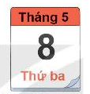
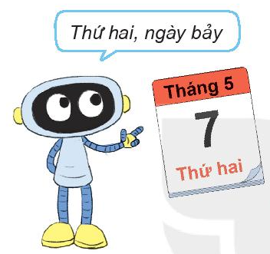
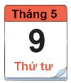
BÀI 36: THỰC HÀNH XEM LỊCH VÀ GIỜ

Slide 5
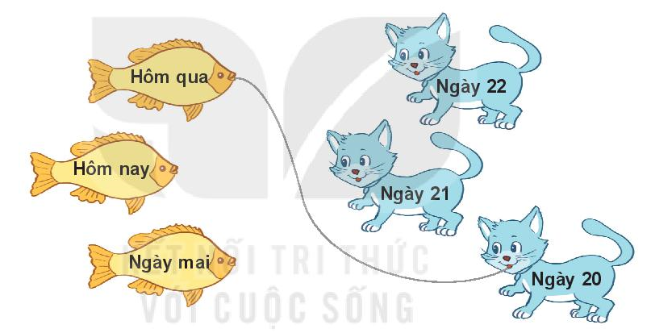

Slide 6
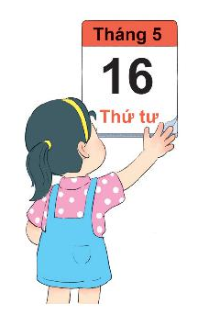
a) Mai đã xé đi bao nhiêu tờ lịch ?
Đáp án: 3 tờ
b) Em có biết ngày 19 là thứ mấy trong tuần không ?
Đáp án: Thứ bảy

Slide 7
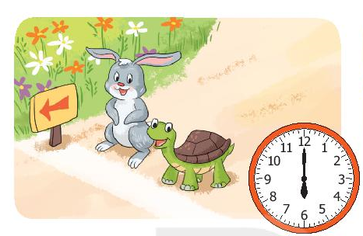
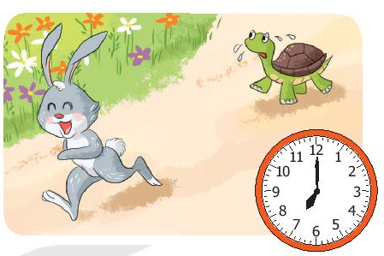
a) 6 giờ
7 giờ

Slide 8
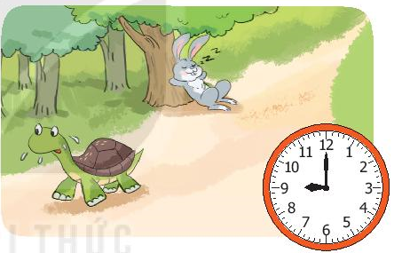
b) 8 giờ
c) 9 giờ

Slide 9
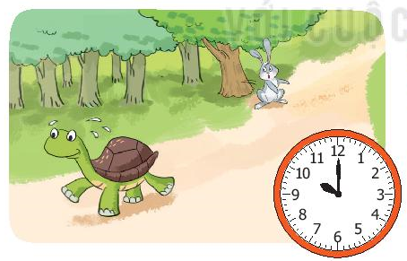
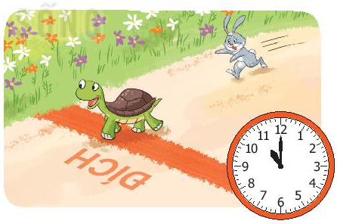
10 giờ
d) 11 giờ

Slide 10
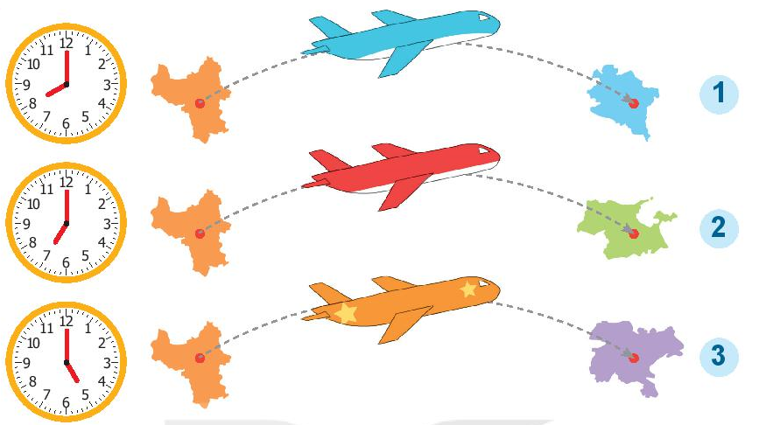
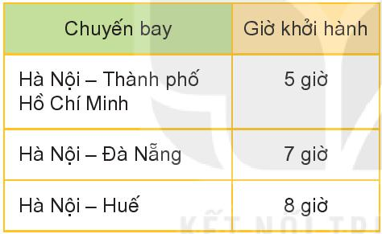

Slide 11
Chuyến bay: Hà Nội – Huế
Huế
Chuyến bay: Hà Nội – Đà Nẵng
Đà Nẵng
Chuyến bay: Hà Nội – Thành phố Hồ Chí Minh
Thành phố Hồ Chí Minh

Slide 12
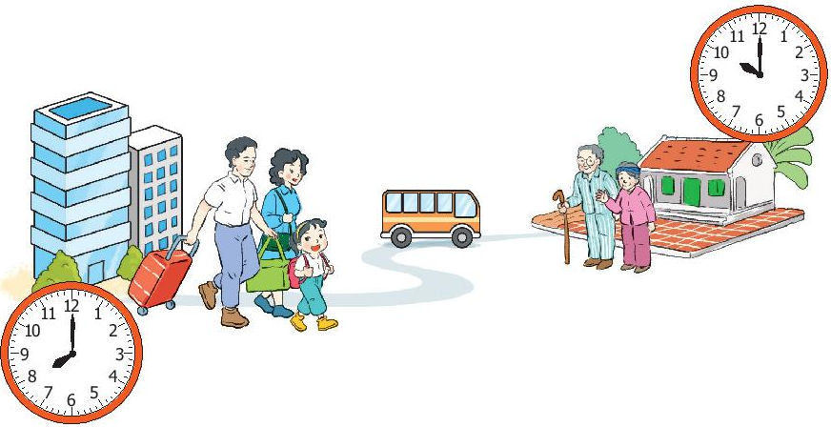
Đáp án: 2 giờ

Slide 13
Dặn dò ..................... ..................

